Slide 1

МЫ ЗА ЗДОРОВЫЙ ОБРАЗ ЖИЗНИ!!!
Работа выполнена ученицами 9 класса “В” гимназии № 1
Шишкиной Юлией и Красовой Викторией

Slide 2
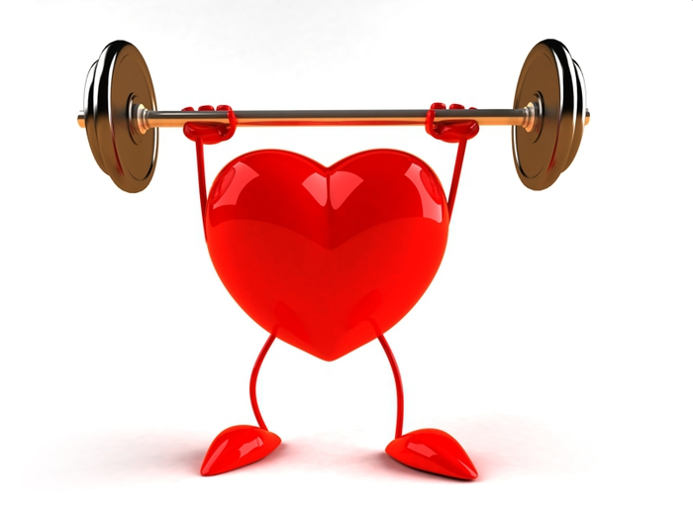
Наше здоровье в наших руках
Необходимо постоянно заботиться о своём здоровье, вести здоровый образ жизни.
Многие факторы окружающей среды влияют на наше здоровье. Несомненно существует и отрицательные и положительные факторы.

Slide 3
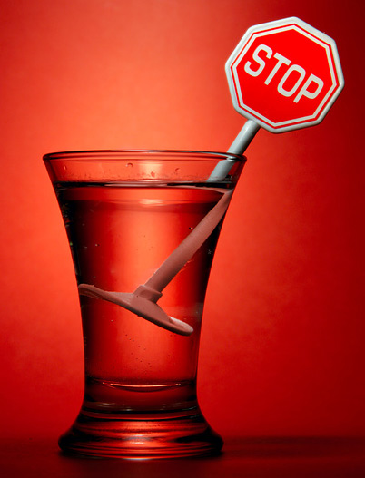
Остановись пока не поздно!!!
Родители приобщают детей к алкоголю в 60,5% случаев
Девочки пробуют спиртное в раннем возрасте в 4 раза реже, в сравнении с мальчиками. Мальчики приобщаются к алкоголю в 13-14 лет, а девочки в 15-16.
ПОСЛЕДСТВИЯ
Преждевременное начало половой жизни
Бесплодие и не способность родить и воспитать полноценное потомство.
Возможное развитие и очень сложное протекание сахарного диабета.
Заболевание печени, почек, мочевого пузыря, сердечно-сосудистой системы и т.д.

Slide 4
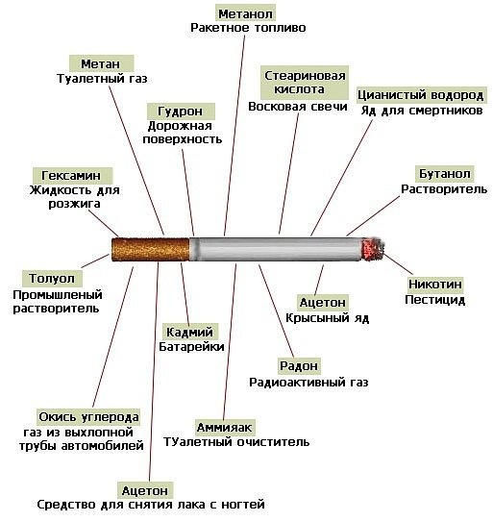
Курить-здоровью вредить
1 сигарета сокращает жизнь на 15 минут.
1 пачка сигарет-на 5 часов
Тот ,кто курит 1 год, теряет 3 месяца жизни
Кто курит 4 года, теряет 1 год
Кто курит 20 лет, теряет 5 лет
В мире курят около 50 % мужчин и 25 % женщин. Лишь остальные 15 % способны устоять перед этой зависимостью. Люди начинают курить лишь потому что считают это крутым
Многие считают, что это привычка и именно поэтому не могут бросить. Но если захотеть, то можно и бросить

Slide 5

Скажи наркотикам НЕТ
России количество наркозависимых поднялось на 60%.
Средний возраст начала употребления наркотиков — 15-17 лет.
По данным ООН, больше всего наркозависимых в Ираке и Афганистане. На третьем месте в этом списке стоит Россия.
При наркомании угнетаются половые потребности и возможности. У девушек развиваются атрофические процессы. У юношей происходит быстрое угасание потенции.
Ухудшаются функции сердечно-сосудистой системы, функции всех клеток слабеют, и весь организм дряхлеет, как в старости.
Наркоманы часто умирают от паралича дыхательного центра в результате передозировки.

Slide 6
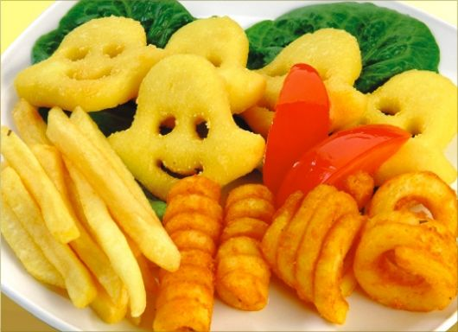
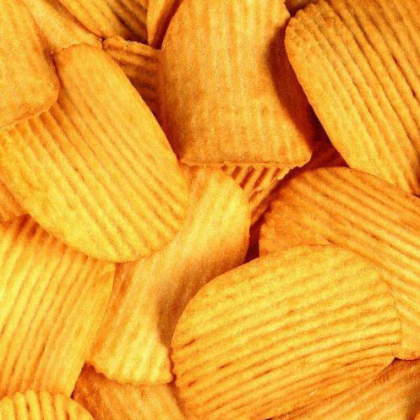
Нездоровое питание
В картофеле фри и чипсах ученые обнаружили целый ряд вредных веществ, в том числе вещества, которые используются при производстве различных пластмасс и красок.

Slide 7
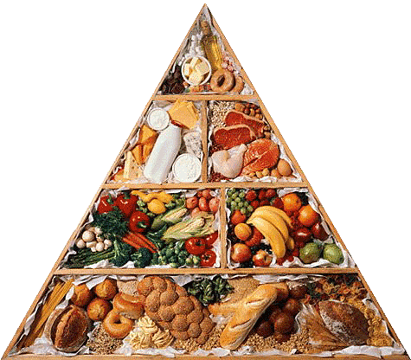
Правильное питание
Соль – одна чайная ложка в день
Жиры, масла и сладости
Ограниченное количество
1-2 порции в день
Вода – не менее 1,5 литров в день
Молочные продукты
2-3 порции в день
Белковые продукты
2-3 порции в день
Овощи
4-5 порций в день
Фрукты
2-4 порции в день
Зерновые
7-8 порций в день

Slide 8
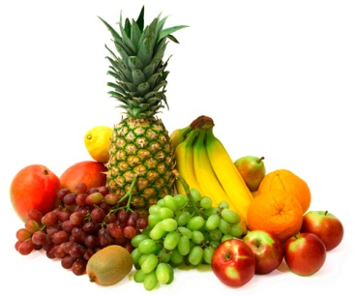
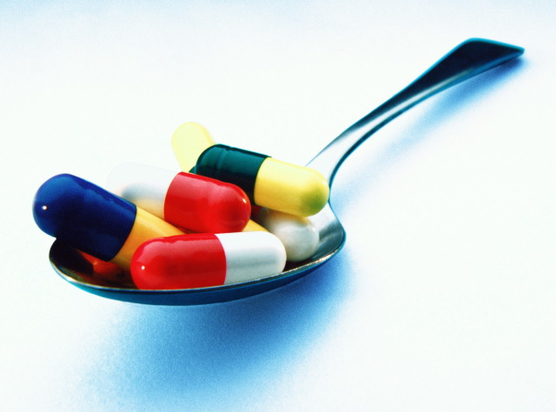
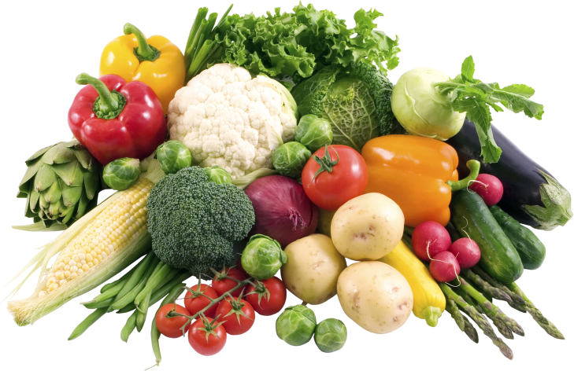
Витамины
Витамины играют огромную роль в правильном питании. Ещё в древности было известно, что некоторые продукты питания улучшают здоровье человека.
Но и недостаток их негативно сказывается на здоровье.

Slide 9
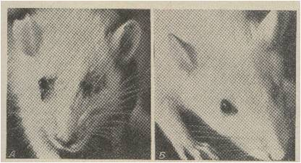
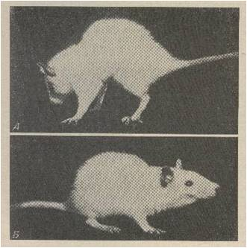
Гиповитаминоз
- недостаток какого-либо витамина
На данных рисунках можно наблюдать явление гиповитаминоза.
На втором рисунке типичное состояние крысы при недостатке витамина В1. В таком состоянии животные выглядят неуклюже, теряют равновесие. При добавлении витамина В1 в пищу животного произошло полное восстановление животного уже через 8 часов.
На первом рисунке типичное состояние глаз при недостатке витамина А. Но после добавления в пищу витамина А произошло восстановление нормального состояния глаз.

Slide 10
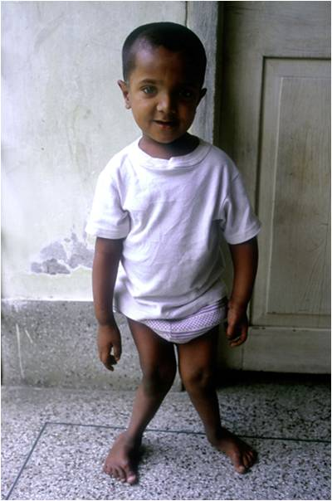
Недостаток некоторых витаминов (гиповитаминоз), а также их полное отсутствие может (авитаминоз) привести к необратимым последствиям. Например, недостаток витамина С может привести к появлению цинги, а недостаток витамина D к рахиту.
Рахит – нарушение кальцификации растущих костей. У маленьких детей характерным признаком рахита являются кривые ноги, а у детей постарше – вывернутые внутрь колени.

Slide 11
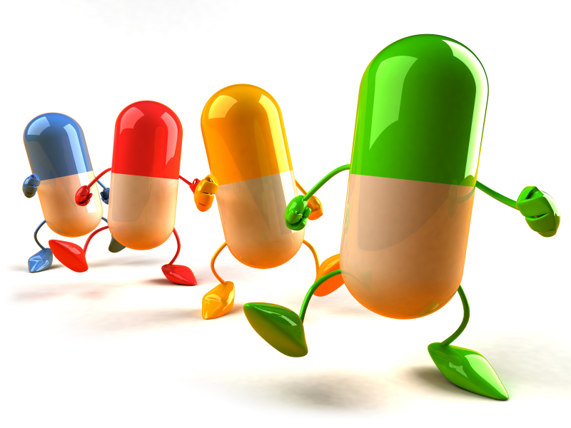
Во избежание таких патологических состояний, как гиповитаминоз в организм человека витамины должны поступать в нормированном количестве, так как каждый из витаминов выполняет важную функцию в определенном биохимическом процессе.
НЕОБХОДИМО ПОМНИТЬ!!!

Slide 12

Спорт VS наркотики
Мировой опыт последнего десятилетия доказал, что средства в борьбе с наркоманией должны быть направлены на профилактику, что является самым реальным и действенным оружием из всех возможных инструментов.
Спорт является реальной альтернативой в борьбе с наркотиками. Именно спорт помогает вырабатывать качества, необходимые человеку на протяжении всей жизни

Slide 13
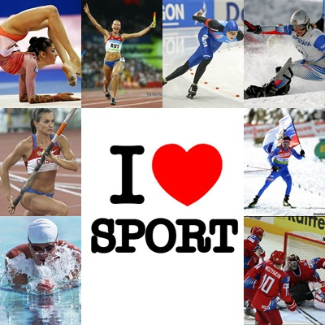
Мы ВЫБИРАЕМ СПОРТ!!!
Именно тот человек, который решает заняться спортом, вместо того чтобы шататься по подворотням, употреблять наркотики, пить алкогольные напитки или курить табак, делает правильный выбор в своей жизни.

Slide 14
НАДЕЕМСЯ,ЧТО ВАМ ПОНРАВИЛОСЬ.
БОЛЬШОЕ СПАСИБО ЗА ВАШЕ ВНИМАНИЕ!!!

